Slide 1
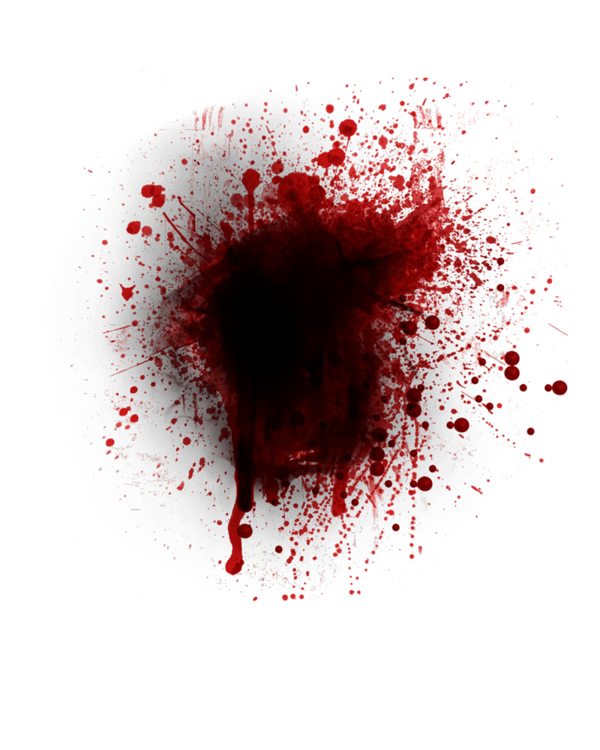
Фемицид и медиа
не прямая связь
робота над ошибкаме

Slide 2
фемицид — убийство женщин на почве ненависти к женщинам, совершаемое мужчинами или в патриархальных интересах при попустительстве государства

Slide 3
фемицид — убийство женщин на почве ненависти к женщинам, совершаемое мужчинами или в патриархальных интересах при попустительстве государства

Slide 4
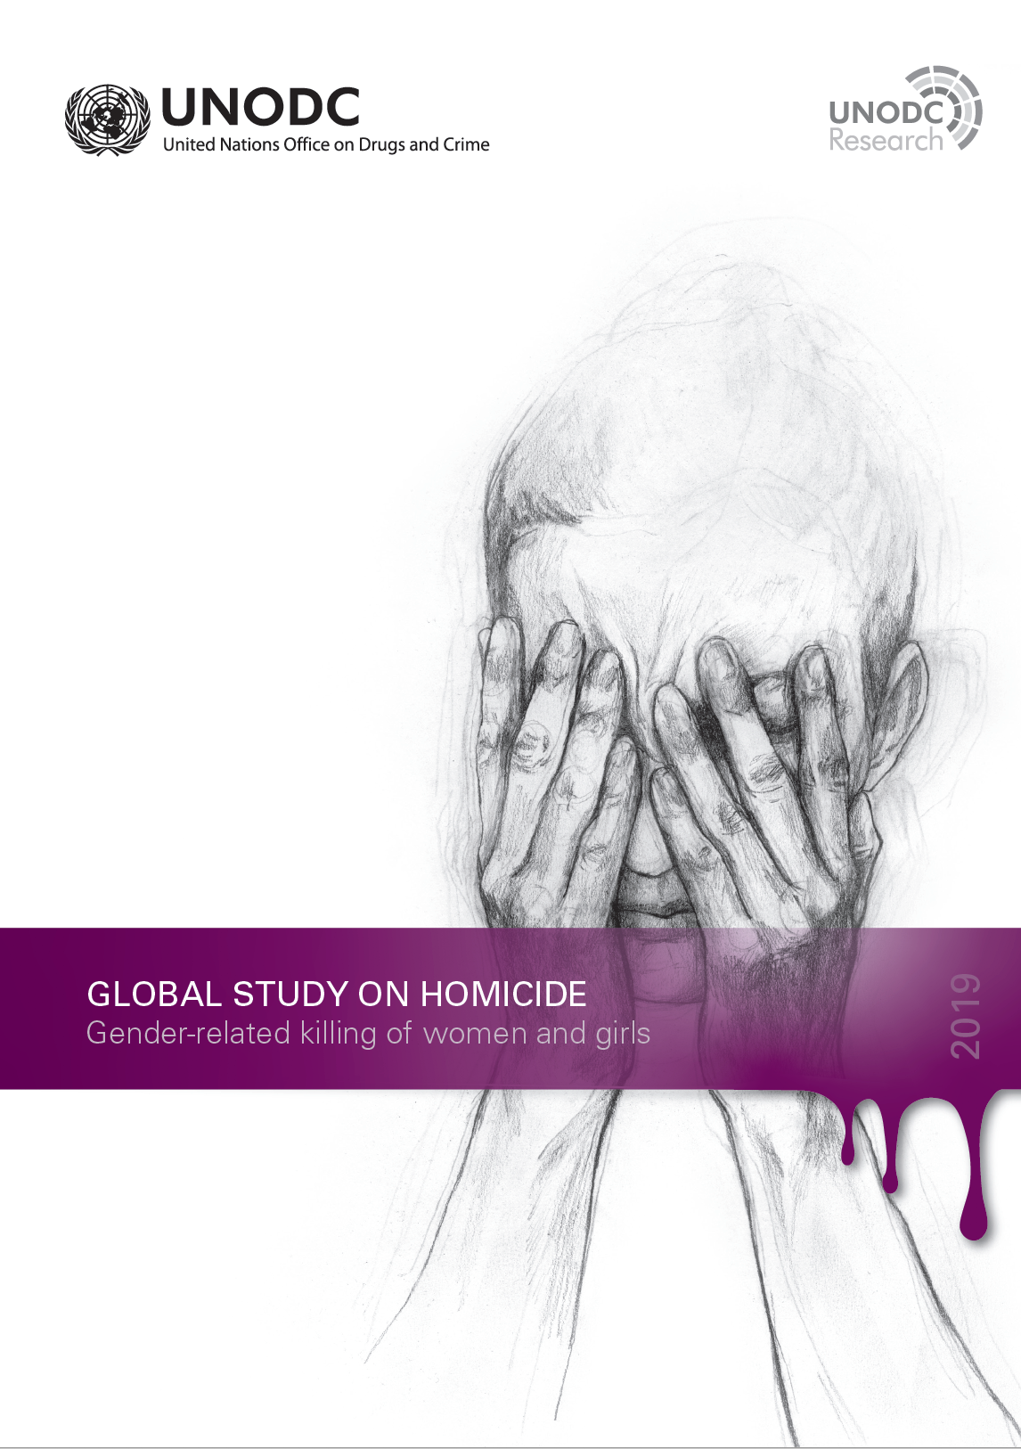
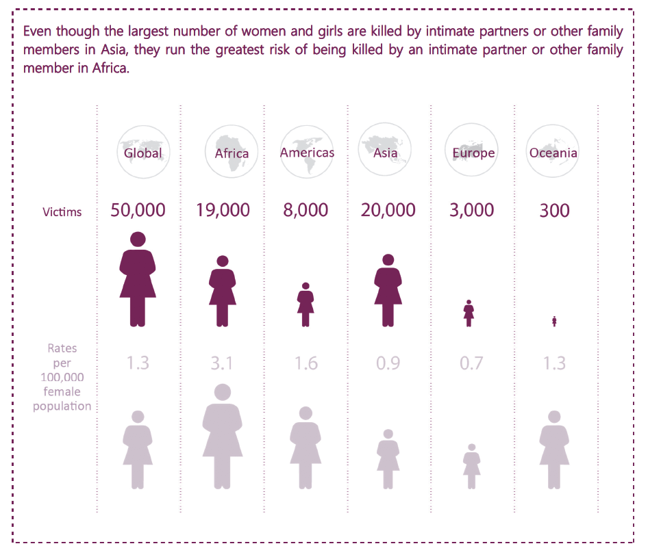

Slide 5
за 2019 год активистками femicid.net в открытых источниках было обнаружено не менее 1672 новости о фемицидах России, к 9 июля 2020 года — не менее 678 убийств россиянок на гендерной почве

Slide 6
Bushman & Huesmann, 2014
Bushman & Anderson, 2002; DeWall, Anderson & & Bushman, 2011
дегуманизация
Greene & Bynum, 1982; Phillips & Hensley, 1984; Laser, Luster, & Oshio, 2007; Anderson, Bushman, Donnerstein, Hummer & Warburton, 2015; Джентиле, 2016
равнодушие к чужим страданиям
воздействие на общественные отношения
эффекты новостей о убийствах +
Media Effects on Crime
and Crime Style, 2018
подражание

Slide 7
Свежая идея!
...Совершенно бесспорно, что болтовня газет, сенсационные уголовные романы, фильмы кинематографа, изображающие ловкость и смелость убийц, развивая в нервозной и жадной до сенсации городской массе болезненное любопытство к преступникам, способствует росту преступлений; на это указывают и учёные криминалисты. Также бесспорно, что все эти сенсации внушают убийцам самодовольное сознание своей исключительности….
«Убийцы» Максим Горький, 1926 год

Slide 8
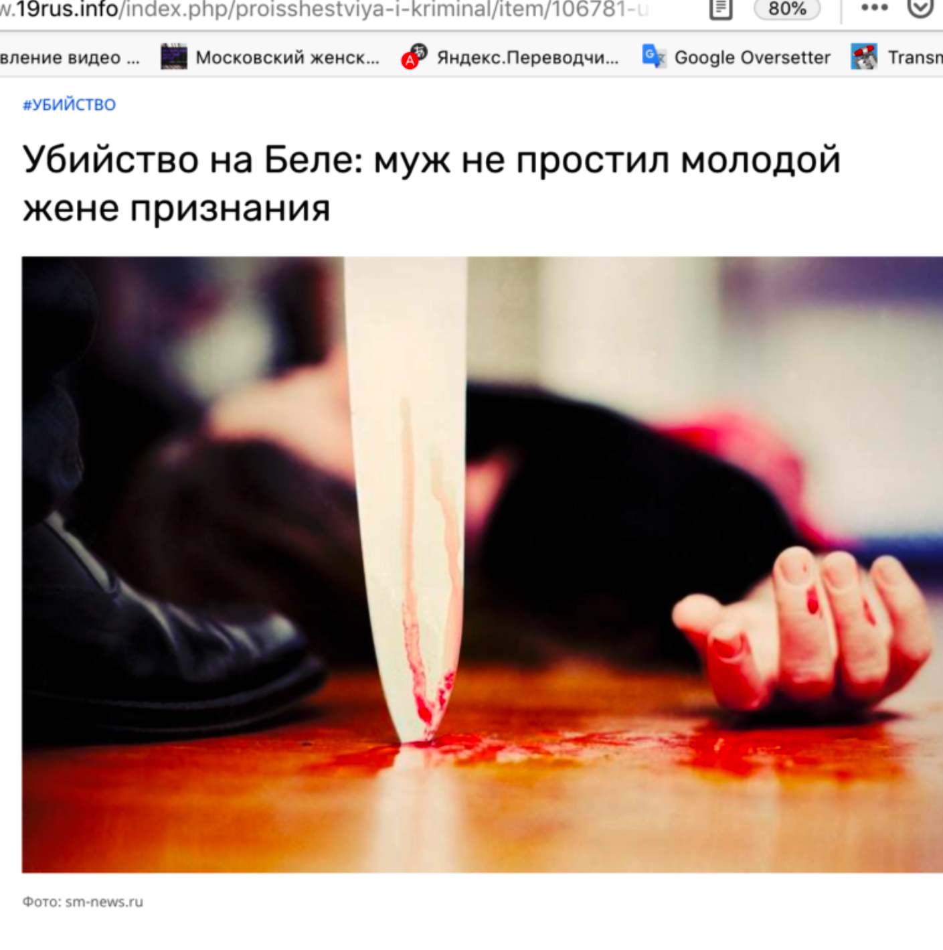
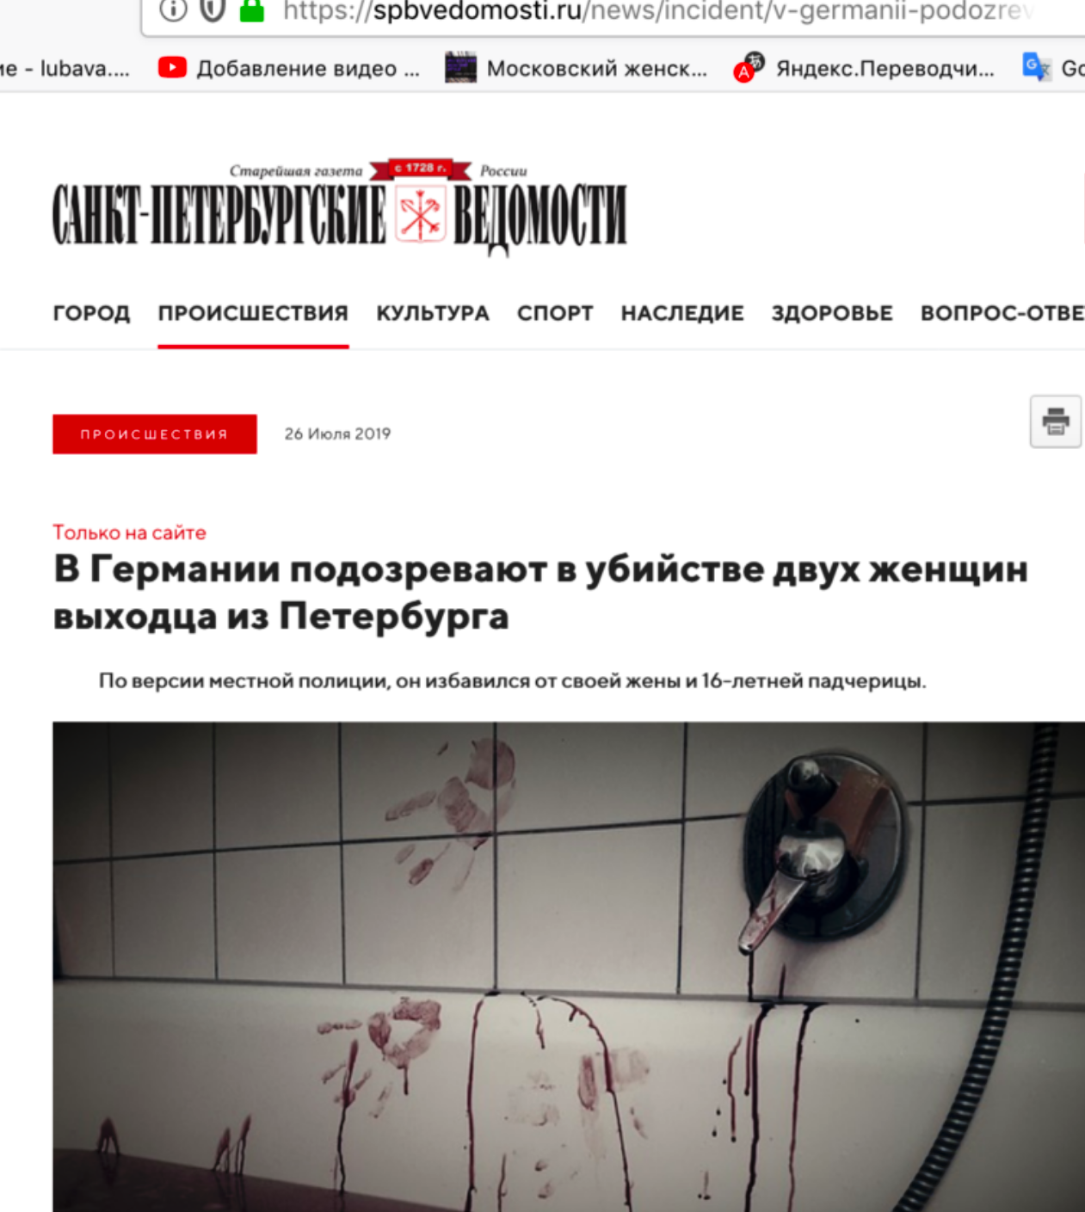
Заголовок
мужчина важнее
молодая ценнее старой
мужчина имеет право прощать
женщины важнее
возраста как категории ценности нет
характеристика убийцы нейтральная
возраст подчеркивается дважды
романтизация убийства
эпатаж
подражатели
запугивание женщин
«В Москве убита женщина 77 лет»

Slide 9
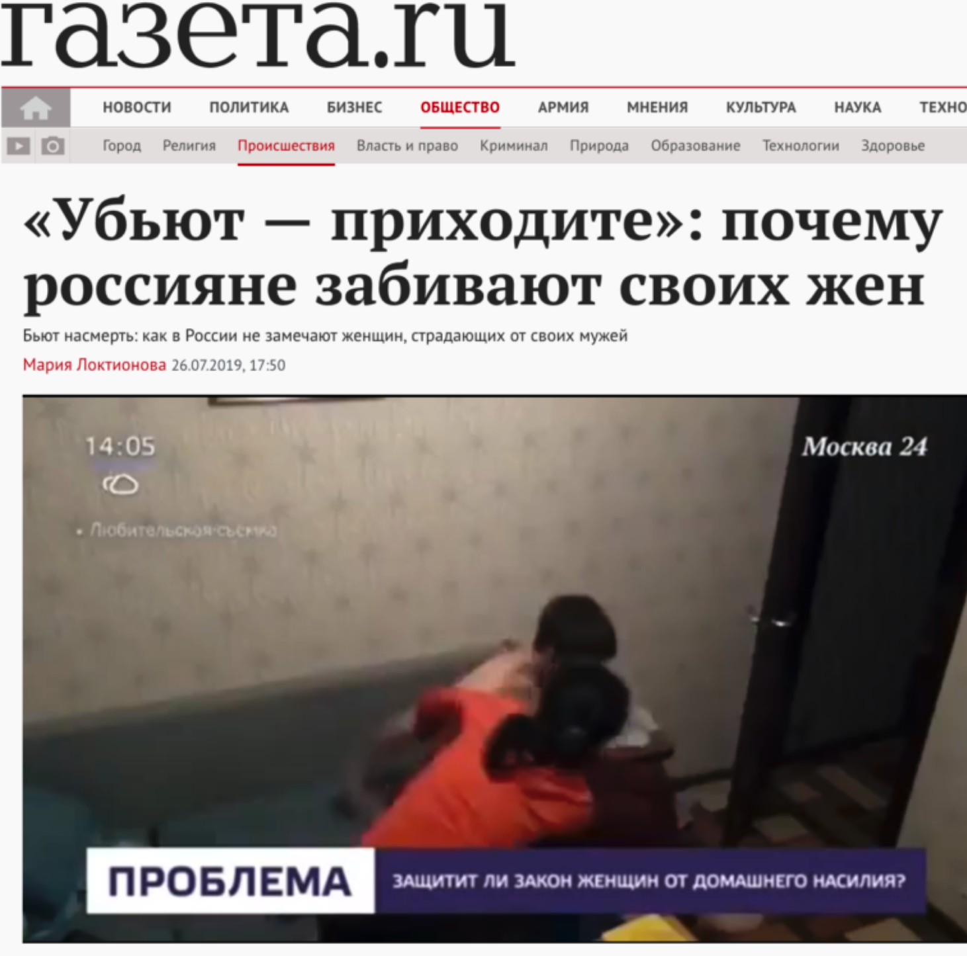
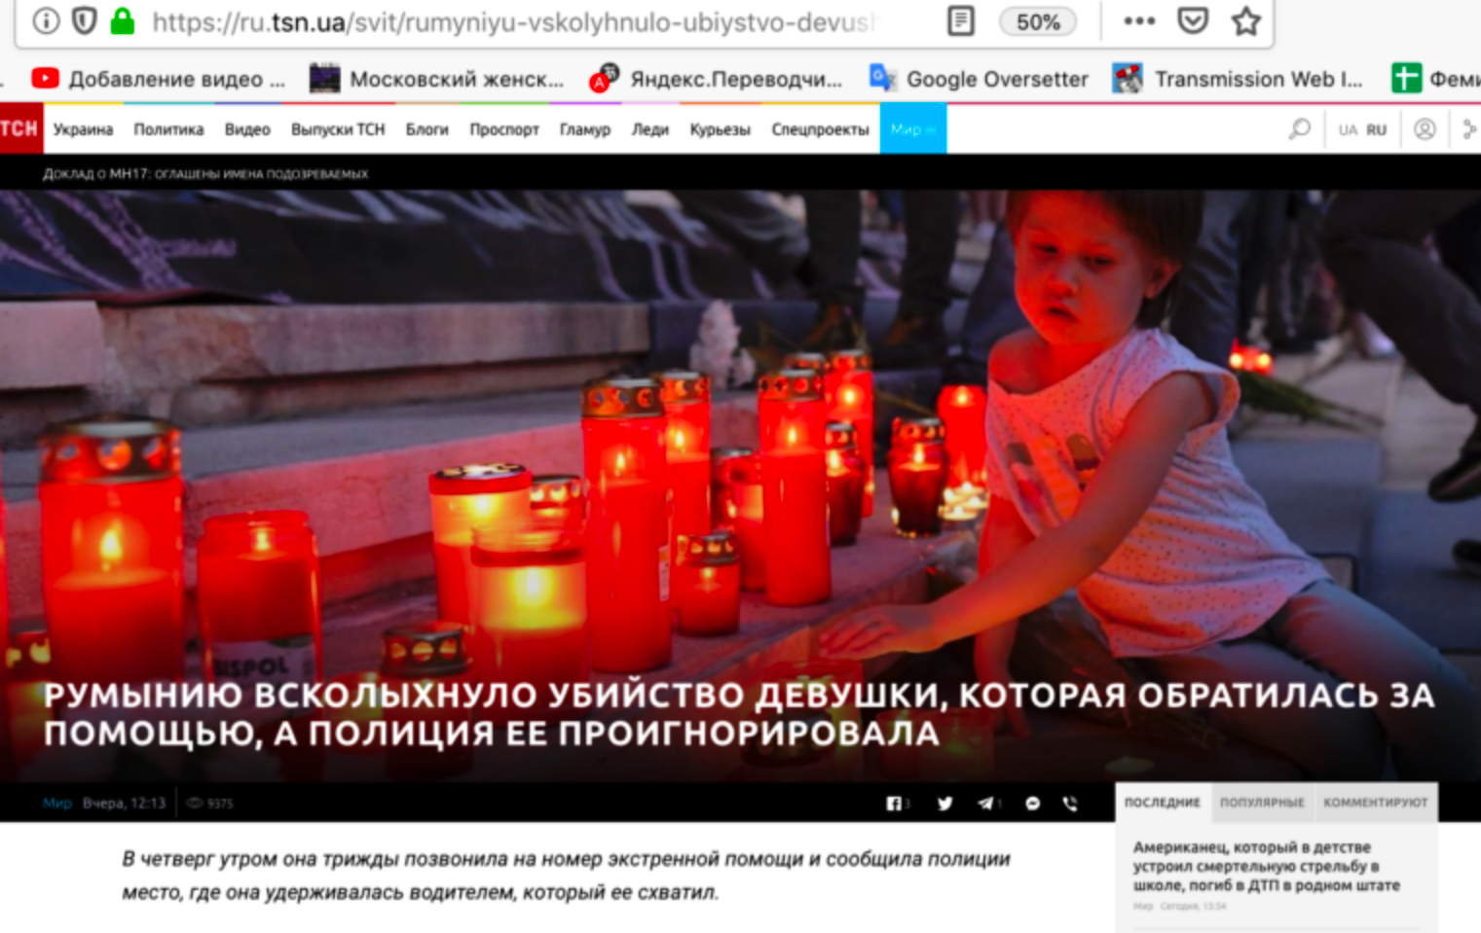
Заголовок
«Причина фемицида: российская полиция игнорирует сообщения
про насилие мужчин над женщинами».
фемицидный юмор
женщина=животное (унижение)

Slide 10
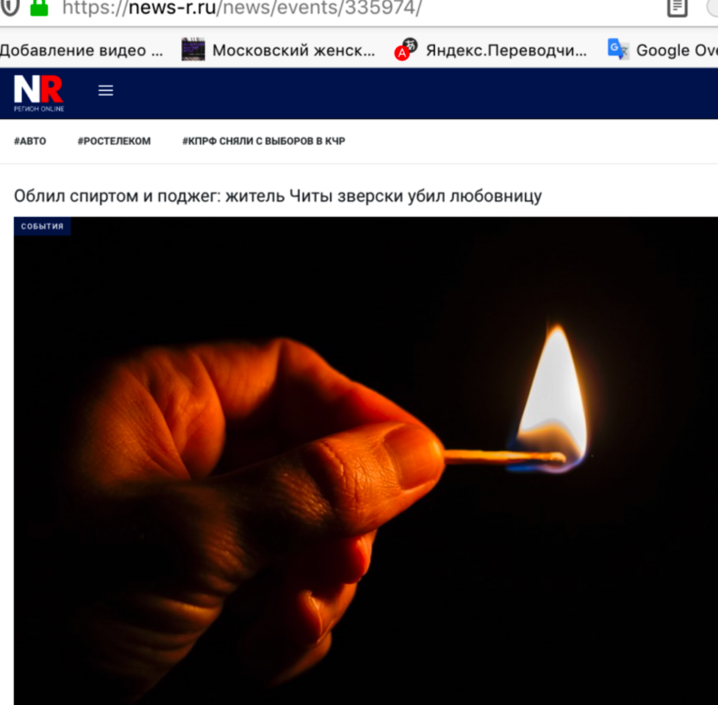
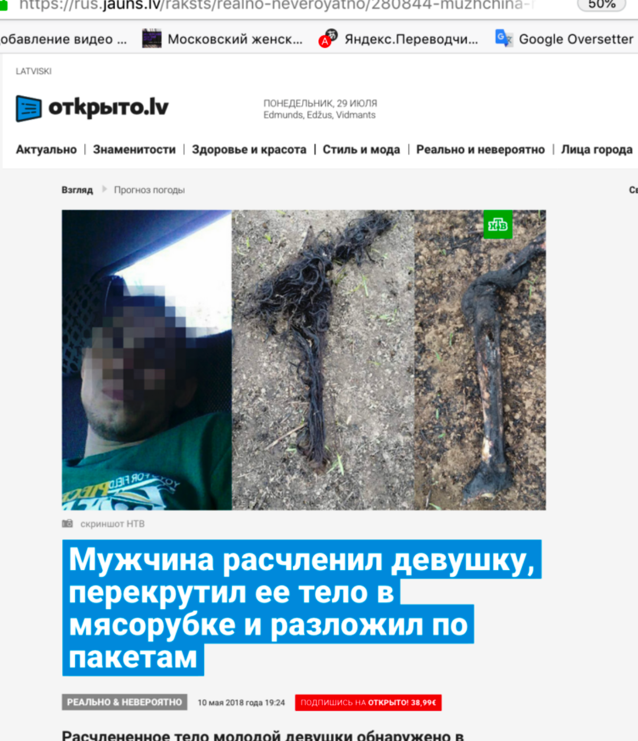
Заголовок
метод убийства - подражатели
эпатаж
романтизация
запугивание
метод
легитимизация
эпатаж
кураж
безнаказанность
«Мужчине, совершившему особо тяжкое преступление
в отношении женщины, предстоит провести десятилетия в тюрьме»

Slide 11
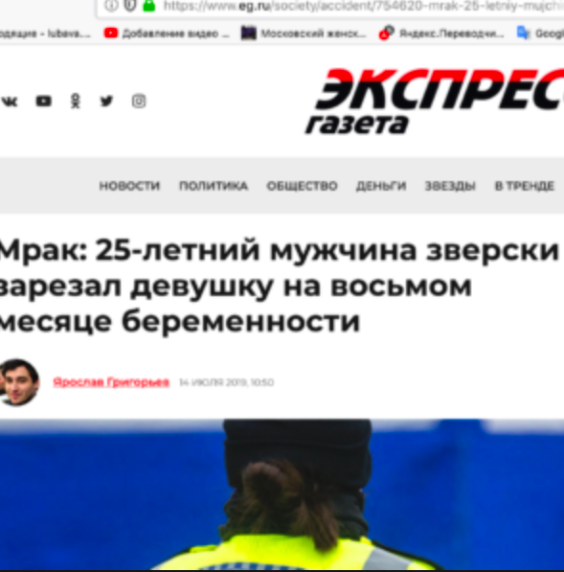
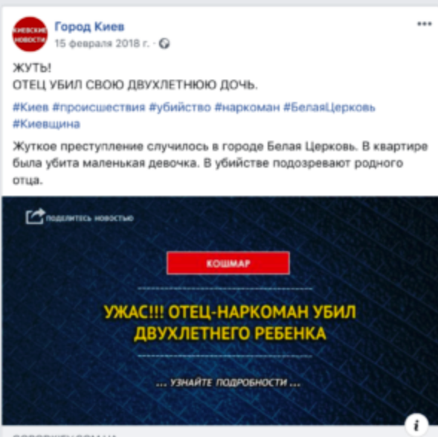
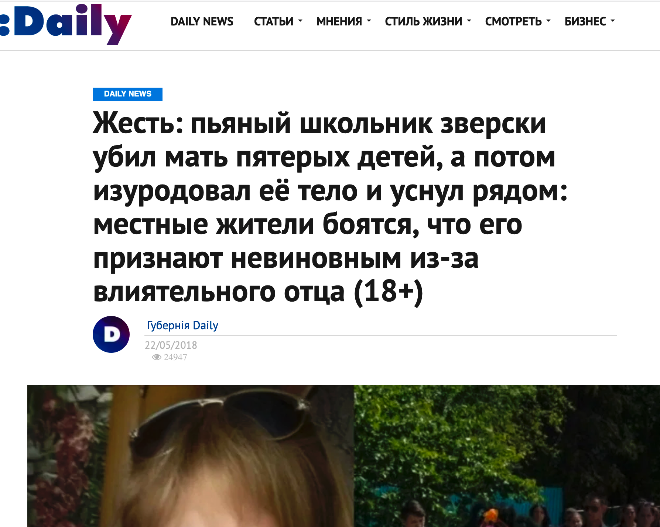
Заголовок: мрак, жесть и жуть

Slide 12
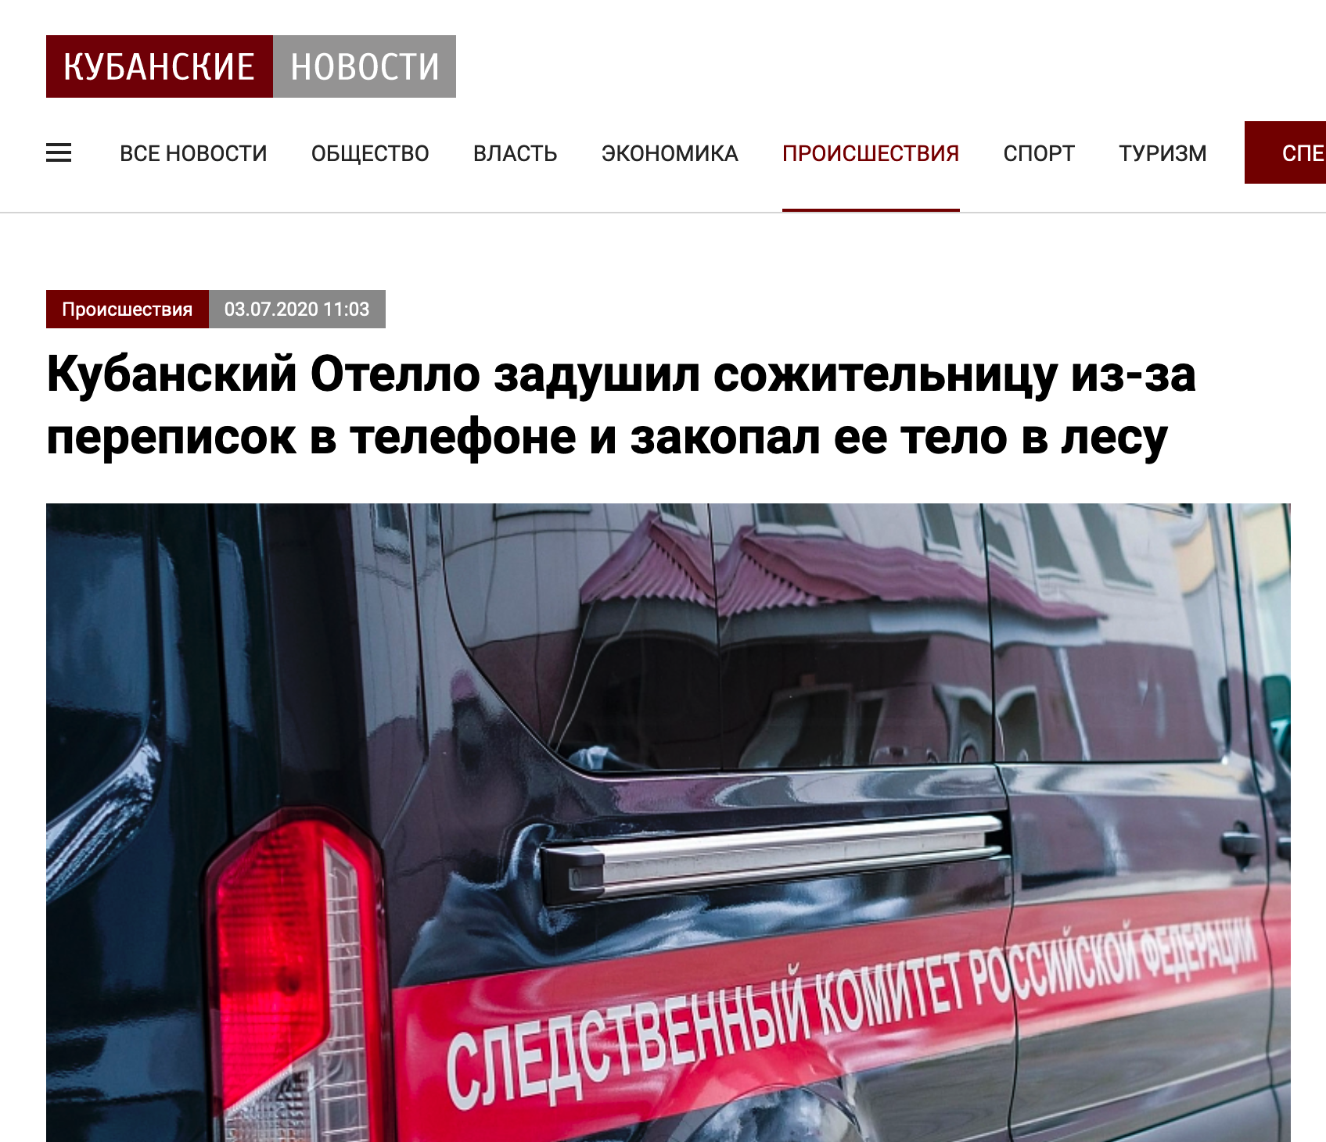
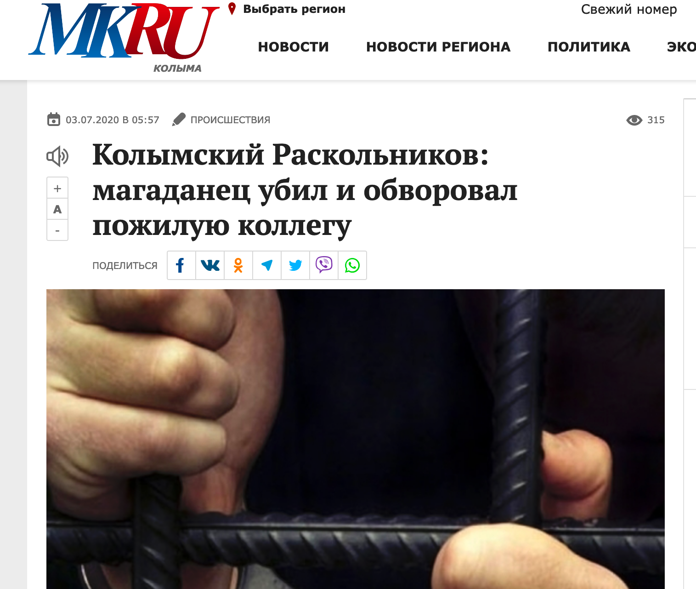
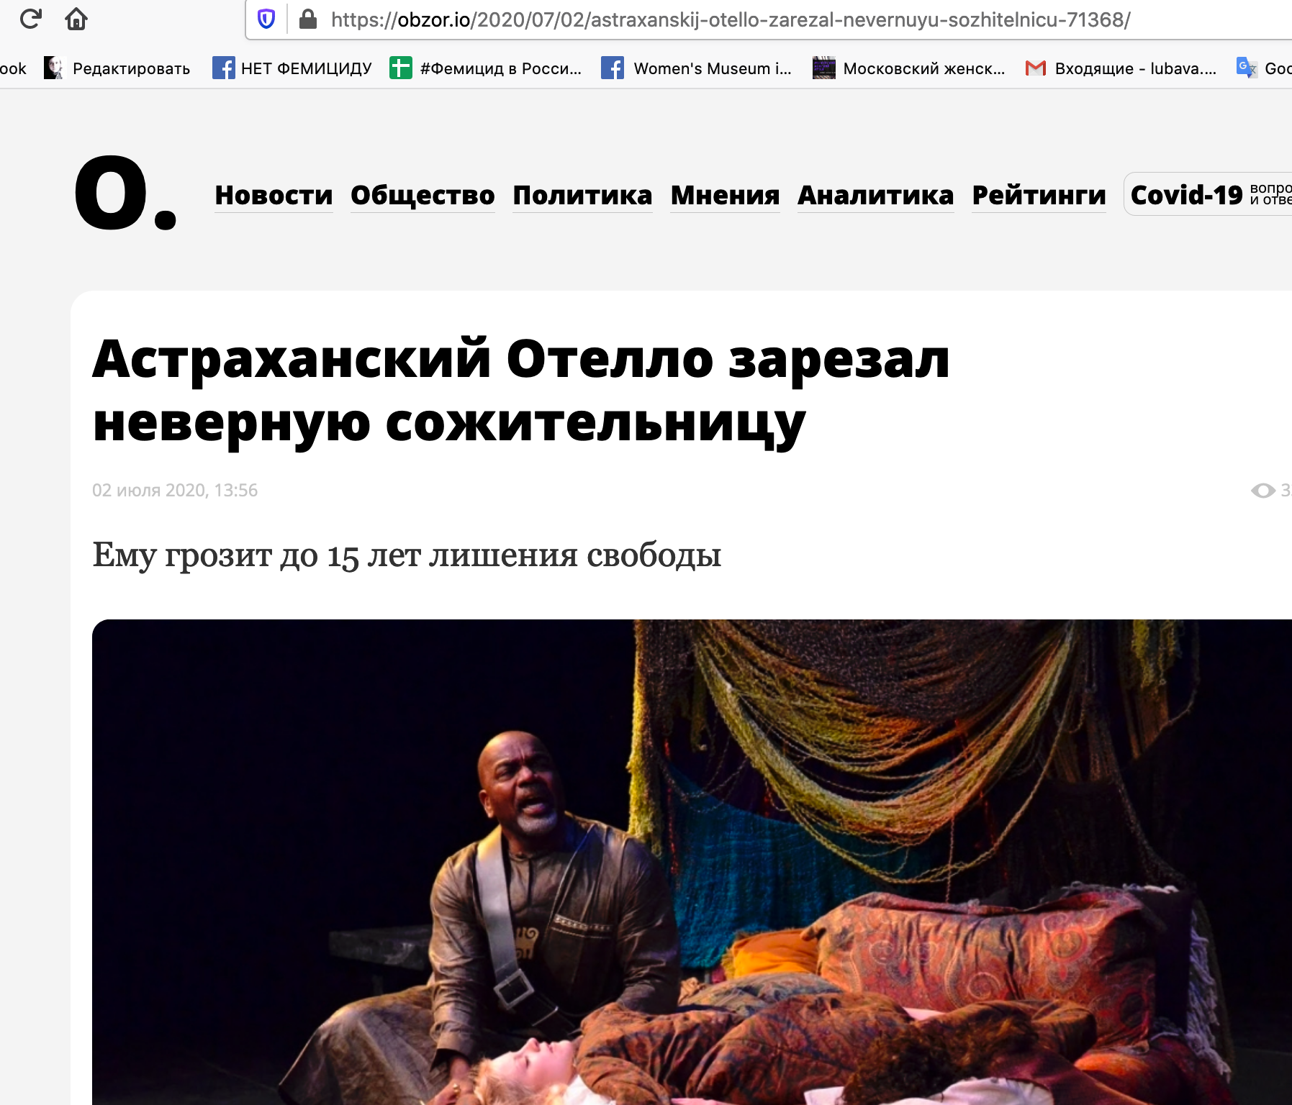
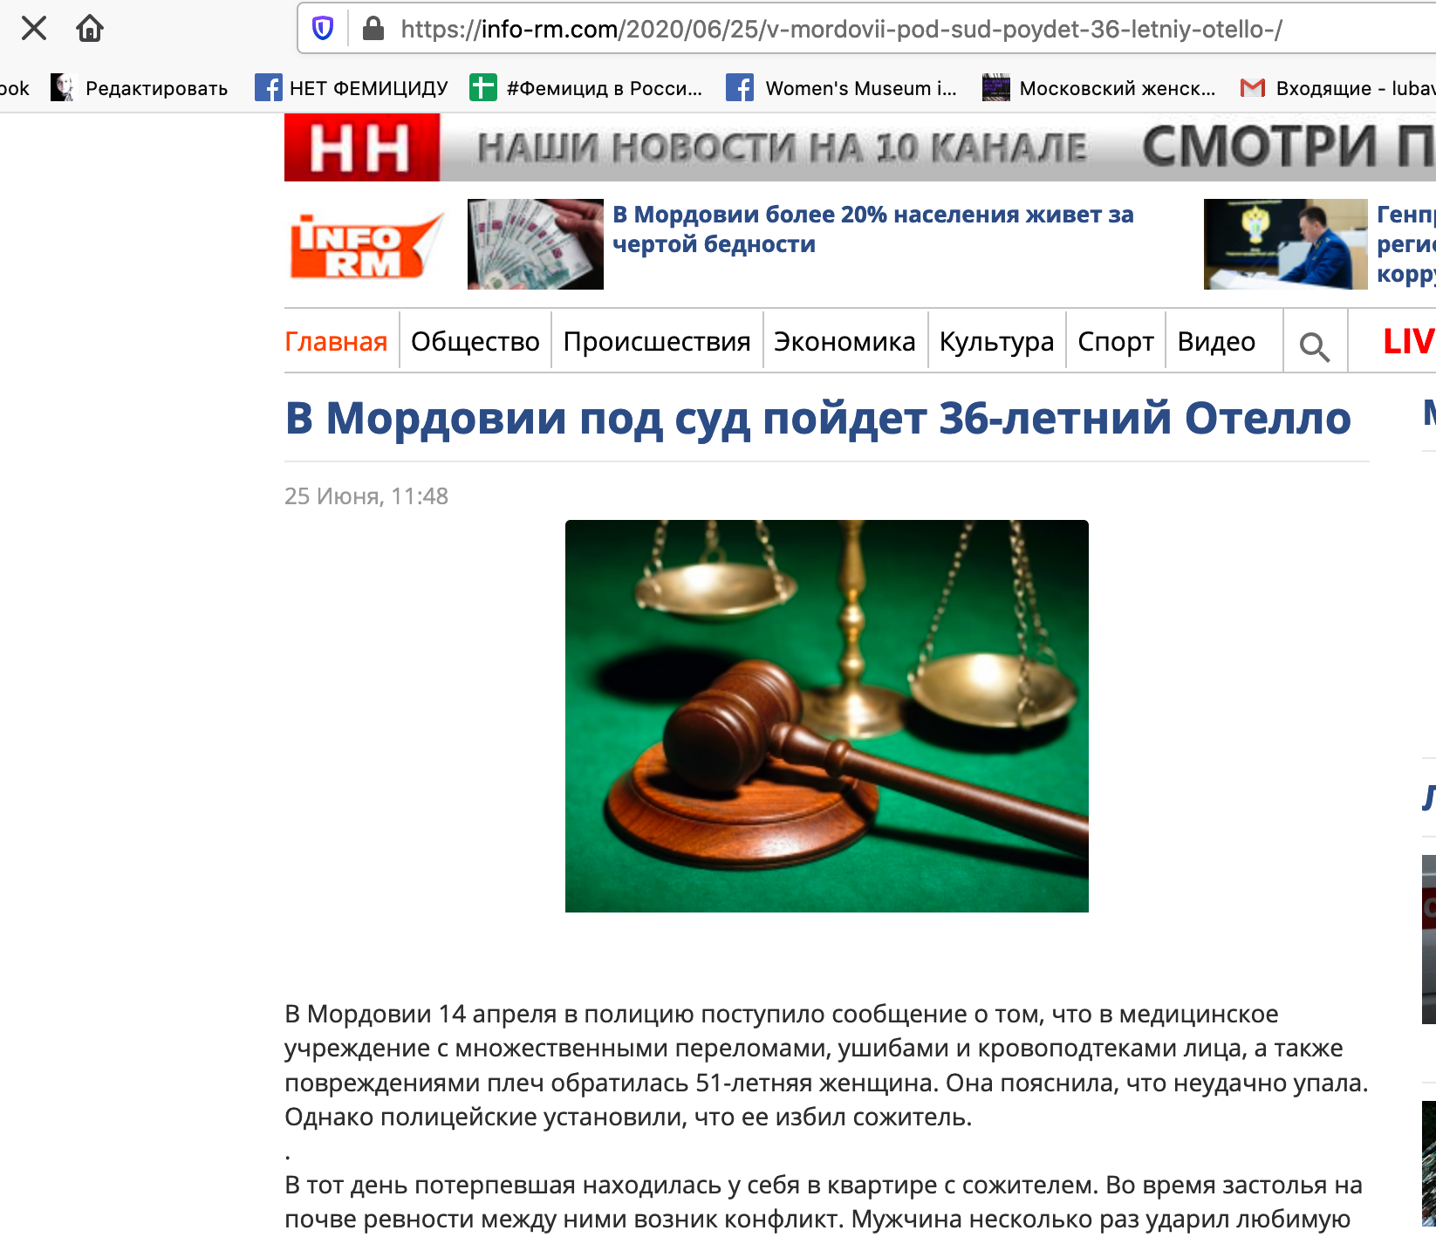
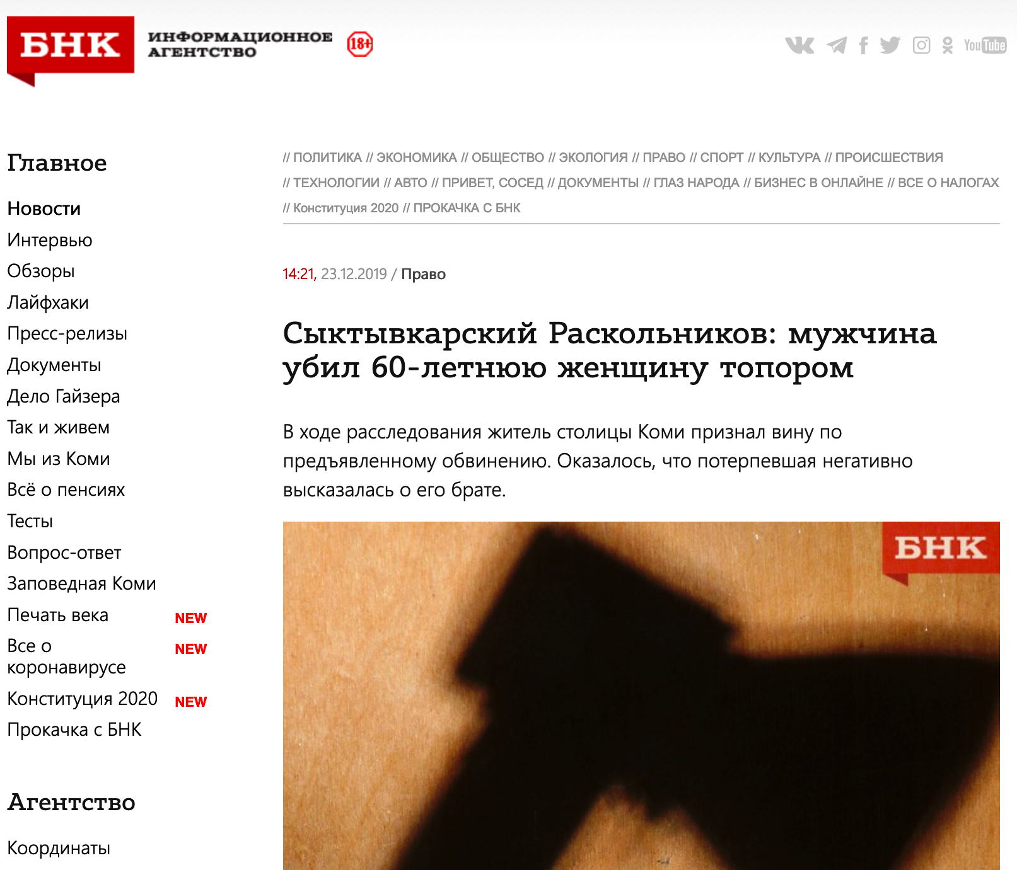
Заголовок: литературный кругозор

Slide 13
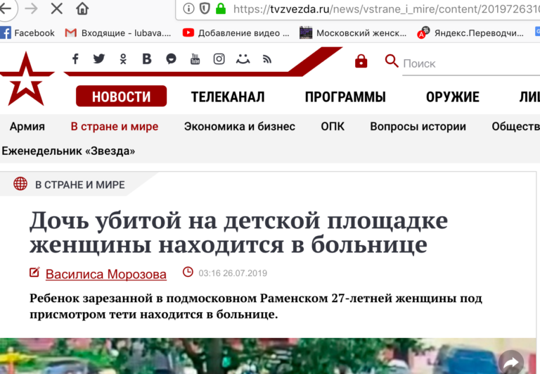
подзаголовок
«За ней присматривает тётя»

Slide 14
подзаголовок
Заголовок «Убьют — приходите»: почему россияне забивают своих жён» сопровождает такой подзаголовок «Бьют насмерть: как в России не замечают женщин, страдающих от своих мужей»
«Причина фемицида: российская полиция игнорирует сообщения про мачистcкое насилие»: «Циничные рассуждения сотрудников правоохранительных органов»
«Убийство произошло в строительном вагончике»
«Убийство произошло на улице днем 19 июня, задержан бывший сожитель убитой женщины»
«Полицейские задержали подозреваемого в убийстве женщины»
«Предполагаемый убийца прятался в одном из лесов Подмосковья».
«В Москве полиция разыскивает преступника, который расправился с женщиной на Кутузовском проспекте»
«Не хотел развода: как уралец расправился с многодетной матерью»
«В пылу ревности: убийца с детской площадки признал вину»
«По версии местной полиции, он избавился от своей жены и 16-летней падчерицы»
Заголовок «В Приморье мужчина расчленил и перекрутил в фарш свою девушку» сопровождает такой подзаголовок «Расчленённое тело молодой девушки обнаружено в приморском городе Арсеньеве. Предполагаемый убийца арестован»

Slide 15
ИЛЛЮСТРАЦИЯ
1. Орудия убийства
2. Кровь
3. Трупы и части трупов
4. Постановка с кровью, кулаком, нависающим насильником, страдалицей-женщиной
5. Интимные фото из социальных сетей, фотографий детей жертвы, другие родственники в качестве главной иллюстрации
6. Обнажённые женщины
8. Блеск ума (мясорубка с фаршем, ужасные куклы, кадры из авторского кино)
Иллюстрировать репортаж фото/видео-сценами непосредственно убийства недопустимо.

Slide 16
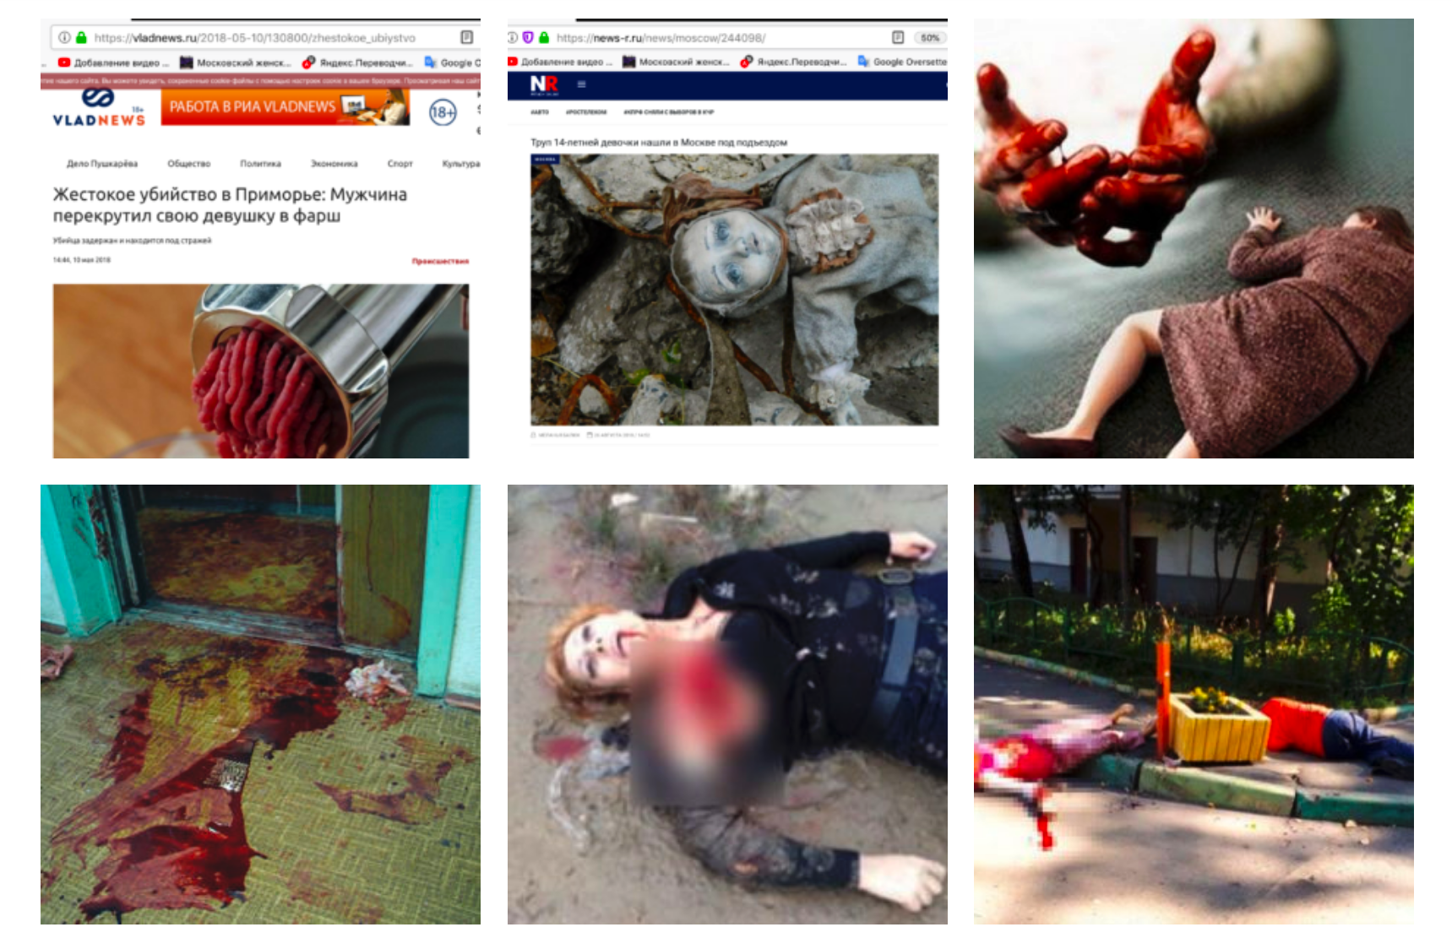
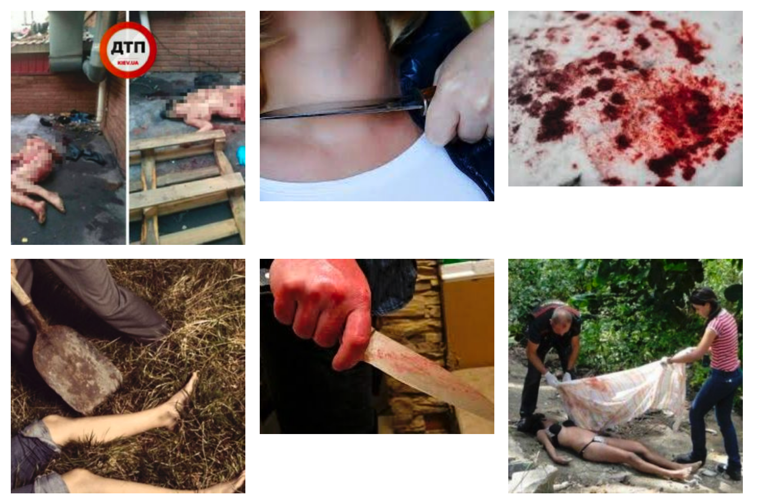
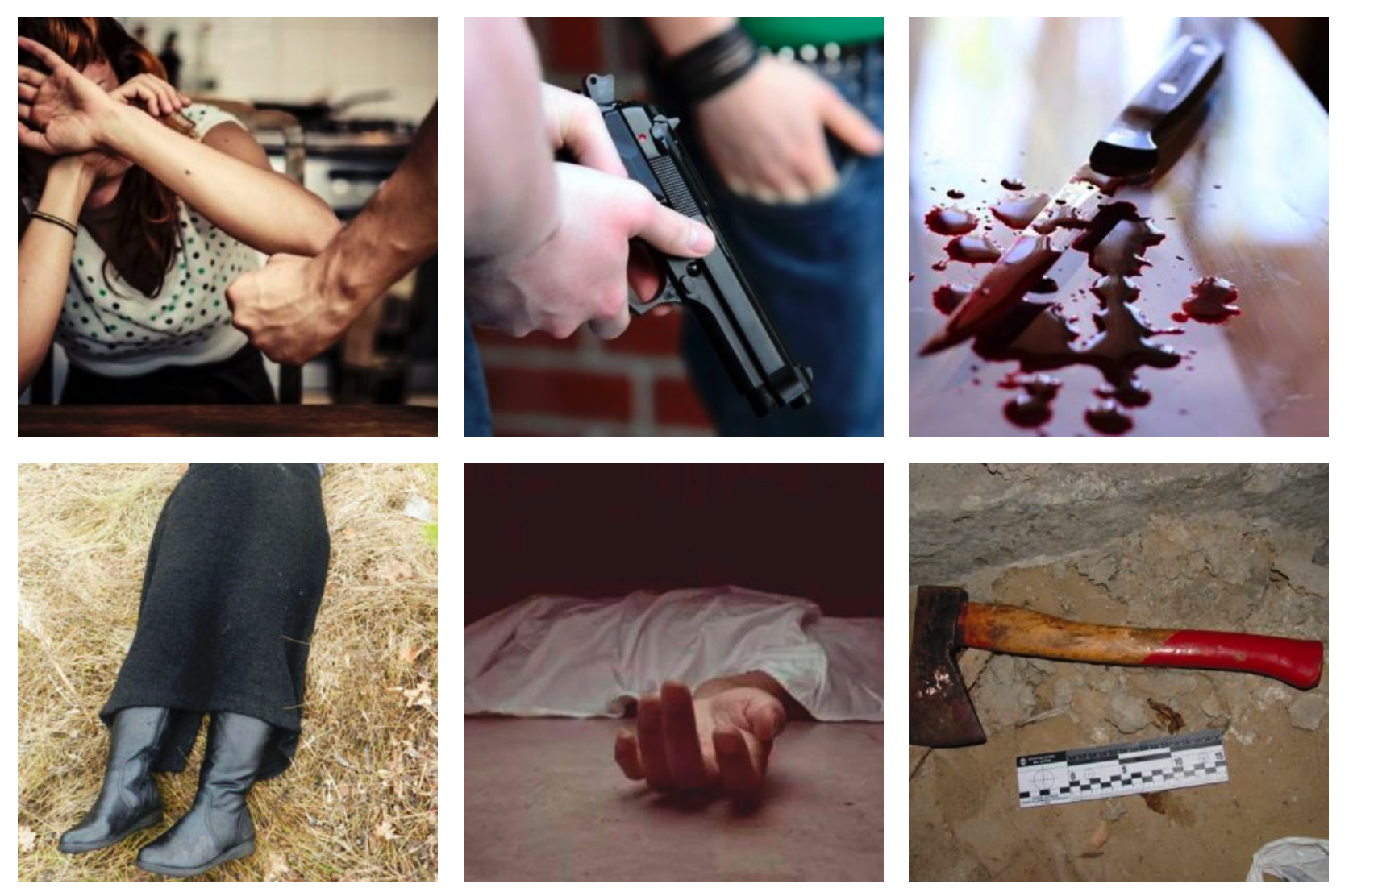
т
э
и
к
— Как кто убил?.. — переговорил он, точно не веря ушам своим, — д вы убили, Родион Романыч! Вы и убили-с...
А

Slide 17
ИЛЛЮСТРАЦИЯ
1. Лицо убийцы
2. Лицо жертвы
3. Совместное фото жертвы и убийцы
4. Место происшествия, если там нет ничего из списка
5. Фотографии из квартиры жертвы и/или убийцы (вменяемые)
6. Свидетели, сотрудники полиции, соседи, родственники (по их согласию)
7. Автомобили спецслужб (без номеров)
8. Неагрессивные изображения, которые можно трактовать как символы неминуемого возмездия
9. Феминистские изображения, говорящие образами или словами о том, что насилие не останется без ответа, что «нет значит нет», что общество противостоит мачистскому насилию
10. Фотографии с протестов против насилия над женщинами, свечи и цветы
11. Контур, которым полицейские обводили тело

Slide 18
Убитую надо называть убитой, а не умершей или погибшей
Житель города N убил возлюбленную, любимую, любовницу, сожительницу, гражданскую жену. Ему N лет и зовут е его N и профессия его N. Он всю жизнь был психопатом и домашним насильником, неоднократно попадал в тюрьму, оказавшись на свободе, терзал новых жертв (молодец!). На зоне он воцерковился играл в составе группы (вообще молодец!).
Безымянная, безвозрастная, безработная и по сути бесполезная для общества жертва была милой жёнушкой (вариант - распутницей). В любом случае сама виновата. Ревность, алкоголизм, шла не туда, одевалась не так (стерва, спровоцировала милого парня!)
Соседи никогда и подумать не могли, что такой прекрасный парень, в такой прекрасной семье. Соученик вспоминает, как вместе нюхали клей. Учительница всегда догадывалась. Оказывается, раньше насиловал детей, но с кем не бывает. Нет слова фемицид - нет проблемы.
Задерживали жёстко, порвали три баяна, прыгал из окна. Раскаялся, звонил в скорую или в полицию, сдался сам, сотрудничал со следствием (умница!).
Возраст и число судимостей убийцы. Иная информация о нём не нужна.

Slide 19
Женщина (имя, возраст, город, род занятий) была убита на почве гендерной ненависти
Ярко прослеживаются критерии фемицида...
За свою жизнь жертва достигла того-то и того-то.
Она столкнулась с такими-то преступлениями и такими-то преследованиями со стороны насильника при попустительстве таких-то чиновников и представителей гражданского общества (имена).
Убийца задержан, по статье такой-то ему угрожает срок такой-то
Комментарии специалистов (правозащитников, психологов, работников полиции, адвокатов, исследователи ксенофобии, феминисток)
Реакция общества — акции феминисток, выступления правозащитников, государственные программы предотвращения насилия, дебаты, мемориальные акции
Новости о фемициде — не та сфера, где нужно шоу
убийца знал, что убивает женщину...

Slide 20
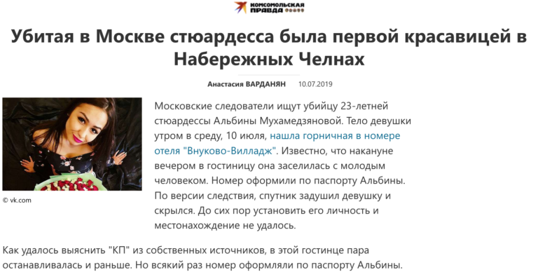
обесценивая жертву
«По словам друзей, Альбина была первой красавицей в Набережных Челнах… С самого детства красавица мечтала стать стюардессой… Знаете, она еще в школе говорила, что хочет летать. Хорошая девчонка была, правда, скромностью в последние годы не отличалась. Профессия немного её испортила. Полетала, посмотрела мир и стала нос задирать. Стала такой гламурной штучкой»
«В подмосковном Раменском не могут поверить, что молодую красивую женщину среди бела дня…»
«Знакомая Екатерины, которая до сих пор не может поверить в случившееся, рассказала, что ей несколько раз намекали, что девушка оказывала интим-услуги, и даже присылали её откровенные фото»
возраст
социальный или семейный статус
количество детей
национальность
обращения за помощью
гражданская активность
оправдываешь насильника

Slide 21
Перспективы убийцы
Ссылки на компетентные органы
Параллельные случаи
– при похожих обстоятельствах убита женщина
– шесть женщины были убиты мачистами за последние два дня
– в этом году в России было совершено более 678 подобных убийств актуальная цифра на femicid.net, не дублируйте эту цифры и вообще никогда не дублируйте непроверенные на день публикации цифры
– Маша Иванова обратилась в кризисный центр и спаслась от мужа-садиста, телефон кризисного центра
– недавно мы опубликовали статью о том, что делать, если женщине угрожает опасность
– а ещё недавно убили мужчину
– еще недавно ограбили банк
– а еще найден труп лошади
– а женщины тоже убивают мужчин
– недавно бездомные отравились суррогатом
– большая авария на улице Ленина
– проблемы с водопроводом у жителей микрорайона
Мы уже всё поняли...

Slide 22
Выводы, завершающие статью о случае фемицида
закон о фемициде закон о фемициде закон о фемициде закон о фемициде закон о фемициде закон о фемициде закон о фемициде закон о фемициде закон о фемициде закон о фемициде закон о фемициде закон о фемициде
без упоминания слова «фемицид» статья про мизогинное убийство это пустой и бессмысленный текст, идеологически поддерживающий убийц, скрывающий системную проблему, приводящий к новому фемициду

Slide 23
Что почитать?
Как писать про фемицид — рекомендации для медиа
Пиши поперёк — женская журналистика
Чем феминистский текст отличается от патриархального?
Коза отпущения — как великие русские писатели убивали женщин
wmmsk.com

Slide 24
Вместе против фемицида femicid.net
femicid.net@gmail.com

